Slide 1
Internet das coisas
Tiago Francisco da silva
Fé em deus!!
mt3

Slide 2

O QUE É INTERNET?
A internet é o conjunto de redes de computadores que, espalhados por todas as regiões do planeta, conseguem trocar dados e mensagens utilizando um protocolo comum.

Slide 3
De onde surgiu a ideia iot?
Foi em 1991 que começou a discussão sobre a conexão de objetos, quando a conexão de TCP/IP e a Internet que conhecemos começou a se tonar acessível. Bill Joy, cofundador da Sun Microsystems, foi a cabeça pensante por de trás da ideia de conectar várias redes e dispositivos.
E foi em 1999 que Kevin Ashton, do MIT, propôs o termo “Internet das Coisas” após dez anos de estudo e projetos, escreveu o artigo “A Coisa da Internet das Coisas” para o RFID Journal, e a partir dai o termo se popularizou.
Segundo Ashton, a falta de tempo na rotina das pessoas fará com que necessitem se conectar a internet de várias maneiras. Com a mobilidade e tecnologia avançando, será possível acumular dados e até o movimento dos corpos com precisão.
Esses registros poderão servir para otimizar e economizar recursos naturais e energéticos, por exemplo, além de infinitas facilidades pessoais e de saúde.

Slide 4
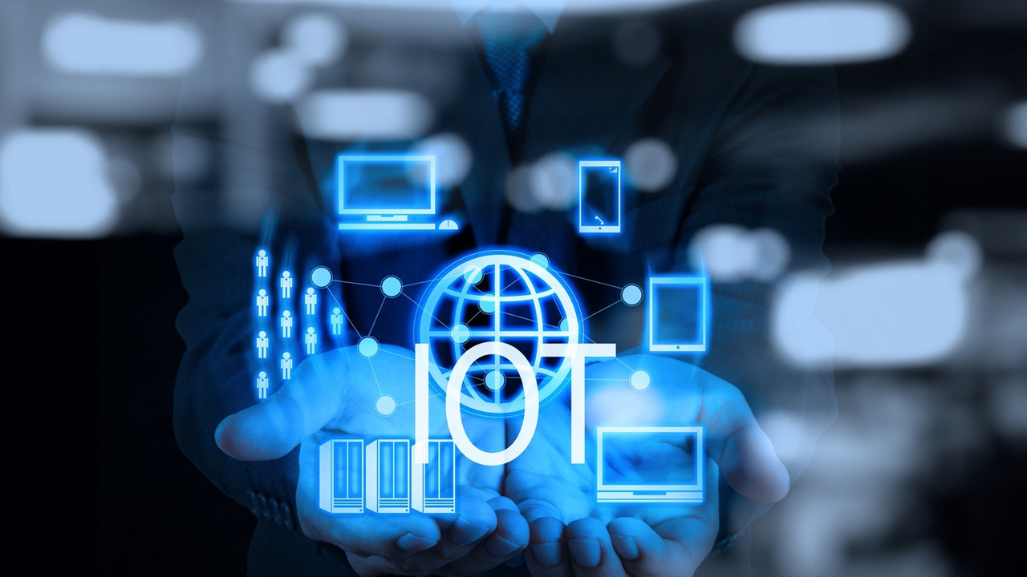
iot
A “Internet das Coisas” se refere a uma revolução tecnológica que tem como objetivo conectar os itens usados do dia a dia à rede mundial de computadores. Cada vez mais surgem eletrodomésticos, meios de transporte e até mesmo tênis, roupas e maçanetas conectadas à Internet e a outros dispositivos, como computadores e smartphones.

Slide 5
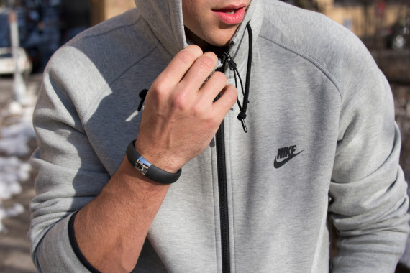
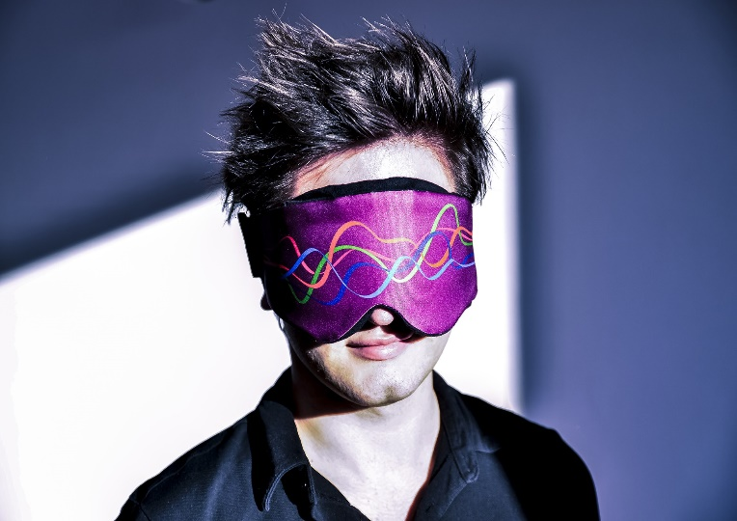
exemplos de internet das coisas
Nike FuelBand SE
É uma pulseira conectada à internet que registra a atividade física do usuário, como: distância, velocidade, etc.
NeuroOn
É uma máscara que monitora sono a partir de horários, com alguns ajustes ele acha buracos de horários livres do usuário e o ajuda descansar durante o dia.

Slide 6
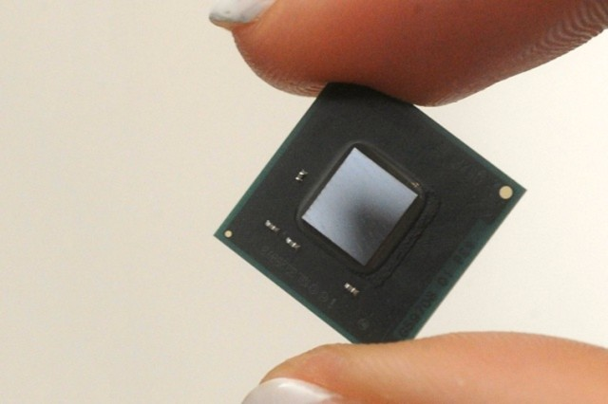
Dispositivos
Os dispositivos você já conhece, como por exemplo, geladeiras e carros, a objetos pequenos, como lâmpadas e relógios. O importante é que esses dispositivos sejam equipados com os itens certos para proporcionar a comunicação: chips, sensores, antenas, entre outros.
A indústria vem trabalhando intensamente para disponibilizar componentes específicos para IoT. Hoje, já contamos com chips e sensores minúsculos que, além de prover recursos de comunicação e monitoramento, consomem pouca energia elétrica, o que os torna ideais para dispositivos pequenos.
Processador da Intel para IoT

Slide 7
Quais as principais aplicações para as empresas?
A Internet das Coisas é o novo impulso no setor industrial e está capacitando a engenharia industrial com sensores, softwares e análise de dados para criar máquinas brilhantes.
A filosofia de condução por trás da IOT é que a transformação digital, com as máquinas inteligentes, é mais precisa e consistente do que os humanos na comunicação por meio de dados, e esses dados podem ajudar as empresas a detectarem ineficiências e problemas mais cedo.

Slide 8
Como a IOT é aplicável para as pessoas?
Se estendem de lares conectados inteligentes para cuidados de saúde. Na verdade, a IoT está se tornando cada vez mais parte de todos os aspectos de nossas vidas.
Não só as aplicações da Internet das Coisas melhoram o nosso conforto, mas também nos dão mais controle para simplificar as funções da vida profissional e as tarefas pessoais.
Exemplos de aplicações de IoT na vida cotidiana:
Eletrodomésticos
Carros
Segurança
Saúde

Slide 9
protocolos de IoT
Os protocolos de comunicação disponíveis para implementar sistemas de Internet das coisas são bem diversificados. Os projetistas de equipamentos eletrônicos e desenvolvedores possuem um leque interessante de opções para incorporar em seus projetos.
Alguns protocolos clássicos como WiFi e Bluetooth são bastante conhecidos da comunidade de desenvolvedores e usuários.
LoraWAN
Neul
Sigfox
NFC
Wi-Fi
Thread
6LowPAN
Z-wave
Zigbee
Bluetooth

Slide 10
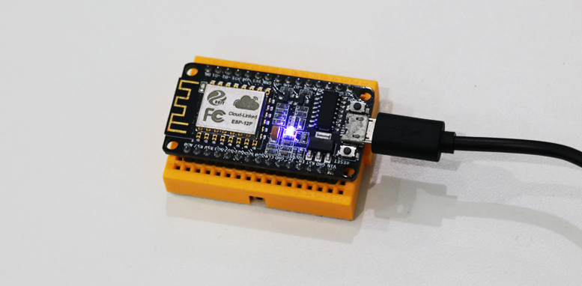
mcu
O módulo Wifi ESP8266 NodeMCU é uma placa de desenvolvimento que combina o chip ESP8266, uma interface USB-serial e um regulador de tensão 3.3V. A programação pode ser feita usando LUA ou a IDE do Arduino, utilizando a comunicação via cabo micro-usb

Slide 11
Formato de sensores
Existem dois formatos diferentes de sensores: Smart Sensor: é a combinação do elemento sensor, uma interface de circuitos analógicos, um conversor de sinal analógico para digital e uma interface de comunicação. Sensor Inteligente: é o sensor que possui uma ou várias funções inteligentes, como autoteste, autoidentificação, autovalidação, auto adaptação, etc. ‘Smart’ tem relação com os aspectos tecnológicos e ‘Inteligente’ com os aspectos intelectuais.

Slide 12
Definição de sensores
Os sensores são dispositivos sofisticados que são frequentemente usados para detectar e responder a sinais elétricos ou ópticos. Um sensor converte o parâmetro físico (por exemplo: temperatura, pressão sanguínea, umidade, velocidade, etc.) 6 tipos de sensores:
Sensores de proximidade
Acelerômetro e giroscópio
Sensores de temperatura
Sensor de umidade
Sensor de pressão
Sensores de nível

Slide 13
sensores
Sensores de proximidade: Sensores de proximidade Esses sensores detectam movimento e são frequentemente usados em uma configuração de varejo. Um revendedor pode usar a proximidade de um cliente com um produto para enviar ofertas e cupons diretamente para o smartphone.
Acelerômetro e giroscópio: O acelerômetro é um instrumento utilizado para detectar vibrações, inclinação e aceleração linear. É usado para a execução do podômetro, do nivelamento, do alerta da vibração, do antirroubo, entre outros.

Slide 14
sensores
Sensores de temperatura: Esses dispositivos podem ser usados em quase todos os ambientes IoT, desde o chão de fábrica até os campos agrícolas. nas fábricas, esses sensores podem medir continuamente a temperatura de uma máquina para garantir que ela permaneça dentro de um limite seguro.
Sensor de umidade: Sensor de umidade Semelhante ao sensor de temperatura, também é usado para controlar o desempenho de dispositivos. Ele também é definido por analógico e digital. Um sensor de umidade analógico marca a umidade relativa do ar utilizando um sistema capacitivo, que são os mais utilizados.

Slide 15
Sensores
Sensor de pressão: Sensores de pressão podem ser usados para determinar o fluxo de água através de tubos e notificar uma pessoa ou equipe responsável quando algo precisa ser corrigido.
Sensores de nível: Os sensores de nível detectam o nível de líquidos e outros fluidos, incluindo suspensões, materiais granulares e pós que exibem uma superfície superior.

Slide 16
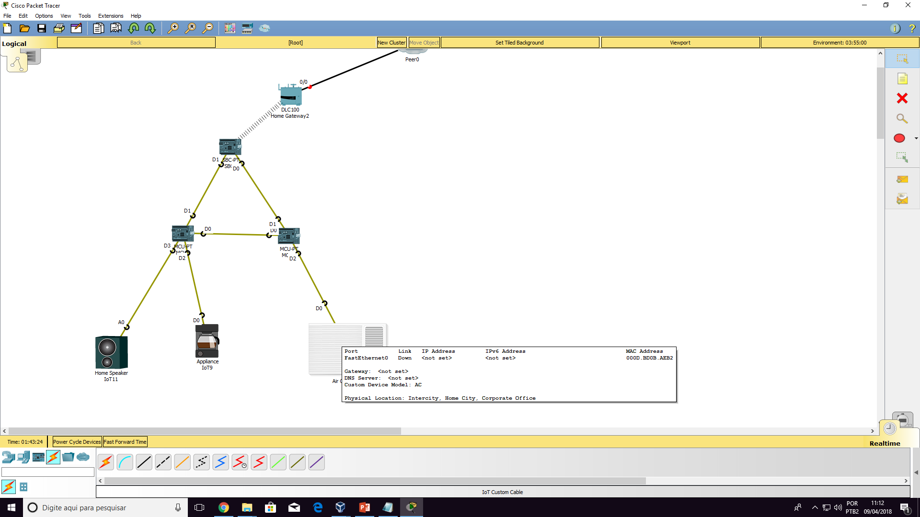
Topologia IOT

Slide 17
Explicando a topologia
Som: Programar o som para toda vez que eu for chegar do serviço tocar as musicas favoritas e programar para desligar o som, a parti de uma certa quantidade de musicas.
exemplo: coloco na playlist 10 musicas, quero que toque 2 musicas assim que termina,
o som irá desligar
Cafeteira: Programar para que toda manhã esteja fazendo o café e toda vez que eu for
sair do serviço programar para que o café já esteja fazendo para quando eu chegar em casa o café já fique pronto
Ar-condicionado: Programar para que toda vez que o dia tiver calor o ar-condicionado fique frio, e quando o dia tiver frio, ar-condicionado fique quente e programar para desligar automaticamente na hora de ir dormi ou for sair de casa.

Slide 18


